Slide 1
No.51 DatasetDM: Synthesizing Data with Perception Annotations Using Diffusion Models 論文詳細
2023年12月27日

Slide 2
DatasetDM: Synthesizing Data with Perception Annotations Using Diffusion Models
目次
検証結果
検証の前提条件
使用したデータセット
精度比較表の項目について
検証 ①～⑤
Ablation study ①～②
追加検証（Appendix）①～⑥
基本情報
概要
手法説明
アルゴリズム概要
学習フェーズ
推論フェーズ
重点確認事項

Slide 3
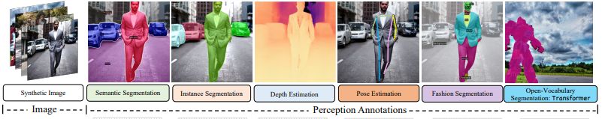
基本情報
概要
DatasetDM: Synthesizing Data with Perception Annotations Using Diffusion Models(2023)
Weijia Wu, Yuzhong Zhao , Hao Chen, Yuchao Gu, Rui Zhao, Yefei He, Hong Zhou, Mike Zheng Shou, Chunhua Shen
画像生成モデルのStable Diffusionを拡張し、様々なアノテーションデータを生成するP-Decoderを備えた汎用データセット生成モデル「DatasetDM」の提案。
DatasetDMには、以下のような特徴がある。
画像と共に、セマンティックセグメンテーション、インスタンスセグメンテーション、深度推定、姿勢推定などの様々なタスクのアノテーションデータを生成することができる。
オリジナルのデータの1％以下(約100枚)のデータで、P-Decoderを学習することができる。
GPT-4のテキストガイドによるデータ生成により、多様なデータを生成可能にした。

Slide 4
基本情報
概要
DatasetDM: Synthesizing Data with Perception Annotations Using Diffusion Models(2023)
Weijia Wu, Yuzhong Zhao , Hao Chen, Yuchao Gu, Rui Zhao, Yefei He, Hong Zhou, Mike Zheng Shou, Chunhua Shen
論文URL | https://arxiv.org/pdf/2308.06160.pdf
被引用数 | 9件
Github URL | https://github.com/showlab/DatasetDM
OSSライセンス | No License

Slide 5
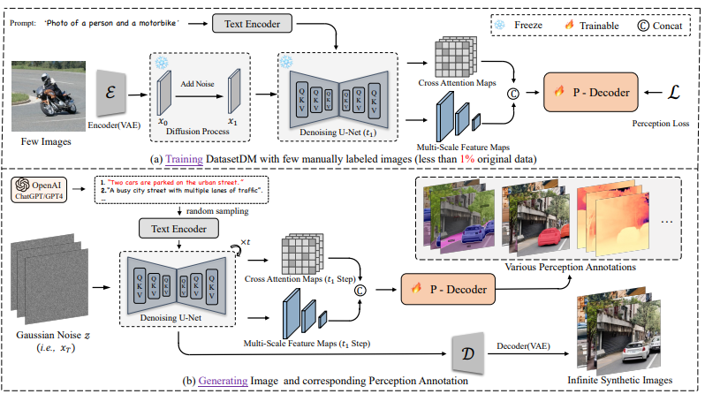
手法説明
アルゴリズム概要
DatasetDMは、以下の図のようにP-Decoderを学習する「学習フェーズ」と、Stable Diffusionと学習したP-Decoderを用いて画像とアノテーションデータを生成する「推論フェーズ」に分かれる。
学習フェーズ
推論フェーズ

Slide 6
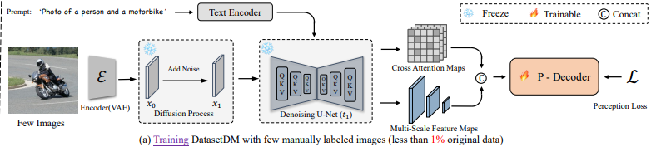
手法説明
学習フェーズ アルゴリズム概要
学習フェーズは、以下の処理フローによってP-Decoderを学習する。
Stable Diffusion を使用したクロスアテンションマップとマルチスケール特徴量マップの抽出
結合したクロスアテンションマップと特徴量マップを用いて、P-Decoder の学習

Slide 7
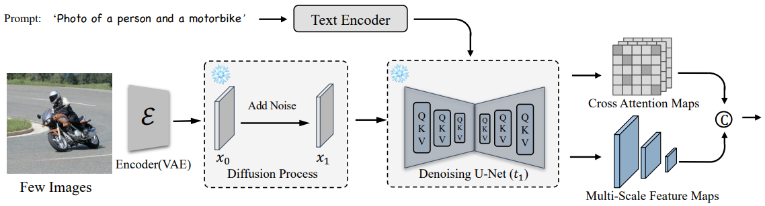
手法説明
学習フェーズ ① Stable Diffusionによる抽出処理
P-Decoderに入力する特徴量マップの生成には、既存のStable Diffusionのプロセスを用いて行う。
その際、各モデルのパラメータ（重み）は固定しておく。
抽出したクロスアテンションマップと特徴量マップを連結し、1×1の畳み込みで融合する。
学習済みの変分オートエンコーダー(VAE)で入力画像のエンコードを行う。
事前定義されたノイズスケジュールに従って、ガウシアンノイズを付与する。徐々にノイズを付与するが、論文では1回のみの付与としている。
U-Netから、以下2つのマップを抽出する。
16個のクロスアテンションマップを解像度ごとに平均を取った4つの平均クロスアテンションマップ。
8×8, 16×16, 32×32, 64×64の4つのマルチスケール特徴マップ。

Slide 8
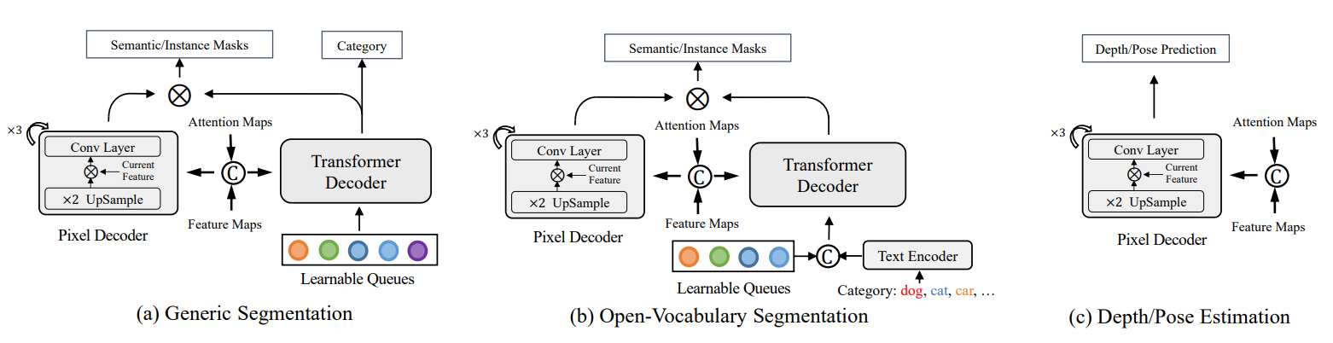
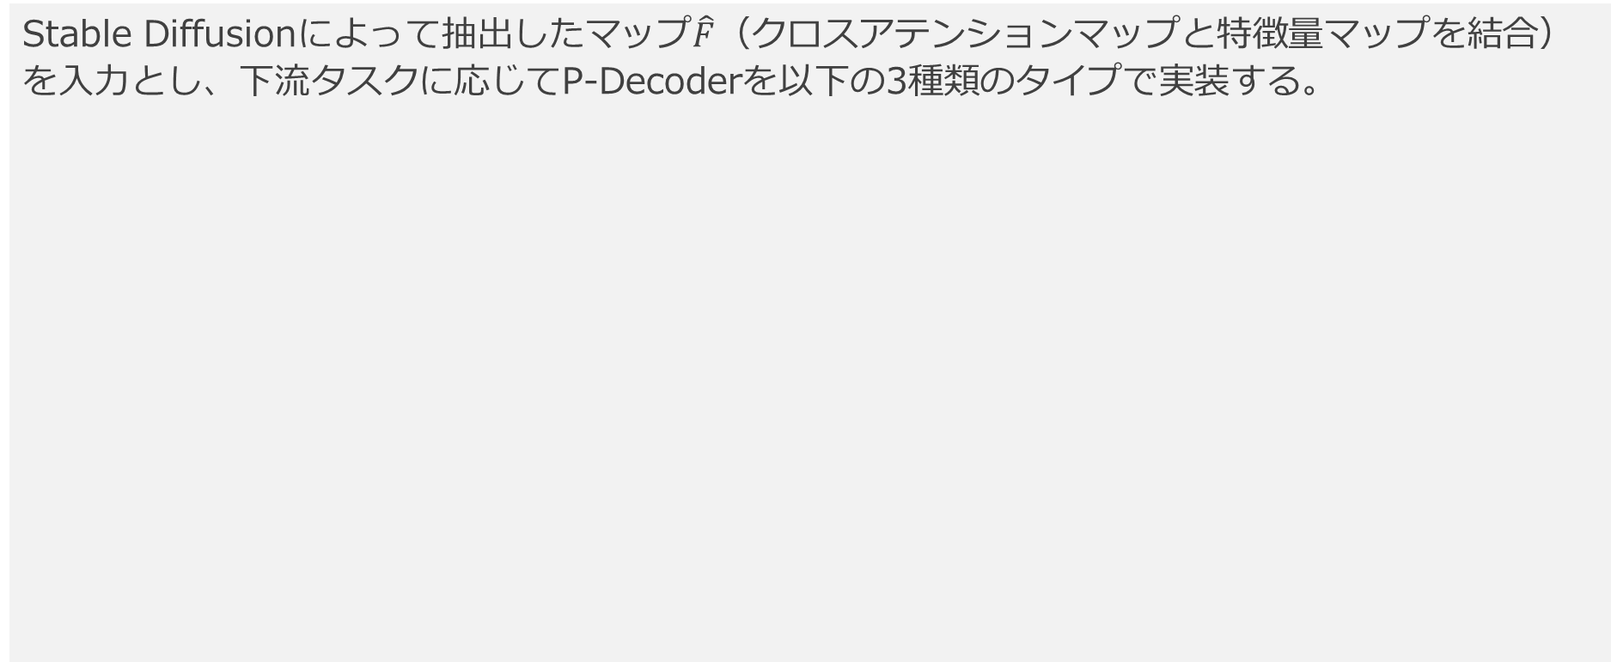
手法説明
学習フェーズ ② P-Decoderによるタスクに応じたラベル生成の学習（１）
Stable Diffusionによって抽出したマップ$\hat{F}$（クロスアテンションマップと特徴量マップを結合）を入力とし、下流タスクに応じてP-Decoderを以下の3種類のタイプで実装する。
一般的なセグメンテーションタスク
事前に学習したラベルに対するセグメンテーション
Open-Vocabularyなセグメンテーションタスク
任意のテキストで指定された未知のラベルに対するセグメンテーション
深度推定/姿勢推定

Slide 9
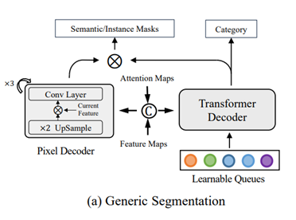
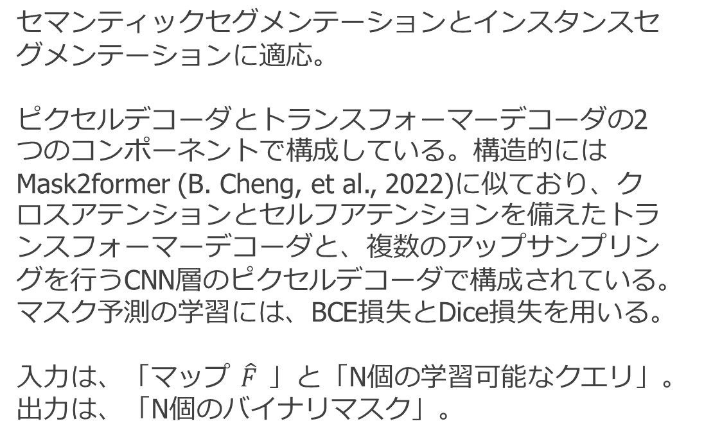
手法説明
学習フェーズ ② P-Decoderによるタスクに応じたラベル生成の学習（２）
一般的なセグメンテーションタスク向け
セマンティックセグメンテーションとインスタンスセグメンテーションに適応。
ピクセルデコーダとトランスフォーマーデコーダの2つのコンポーネントで構成している。構造的にはMask2former (B. Cheng, et al., 2022)に似ており、クロスアテンションとセルフアテンションを備えたトランスフォーマーデコーダと、複数のアップサンプリングを行うCNN層のピクセルデコーダで構成されている。
マスク予測の学習には、BCE損失とDice損失を用いる。
入力は、「マップ$\hat{F}$」と「N個の学習可能なクエリ」。
出力は、「N個のバイナリマスク」。
Mask2former : Masked-attention Mask Transformer for Universal Image Segmentation (https://arxiv.org/pdf/2112.01527.pdf)

Slide 10
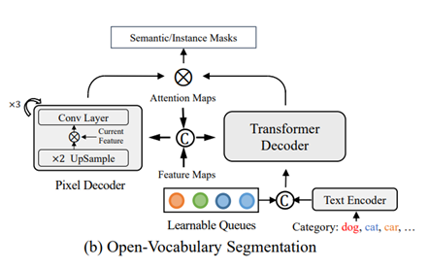
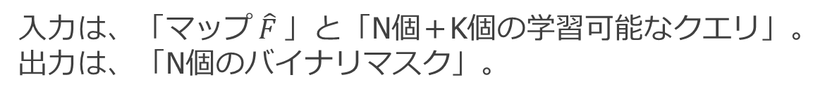
手法説明
学習フェーズ ② P-Decoderによるタスクに応じたラベル生成の学習（３）
Open-Vocabularyなセグメンテーションタスク向け
セマンティックセグメンテーションとインスタンスセグメンテーションに適応。
先の一般的なセグメンテーションタスク向けのアーキテクチャを元にOpen-Vocabularyに対応。
学習データのクラス(例：dog, cat, car…)をテキストエンコーダ(例：CLIP)を使用して埋め込み空間にエンコードして、それらをクエリと連結してトランスフォーマーデコーダに入力する。
入力は、「マップ$\hat{F}$」と「N個＋K個の学習可能なクエリ」。
出力は、「N個のバイナリマスク」。

Slide 11
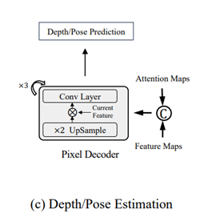
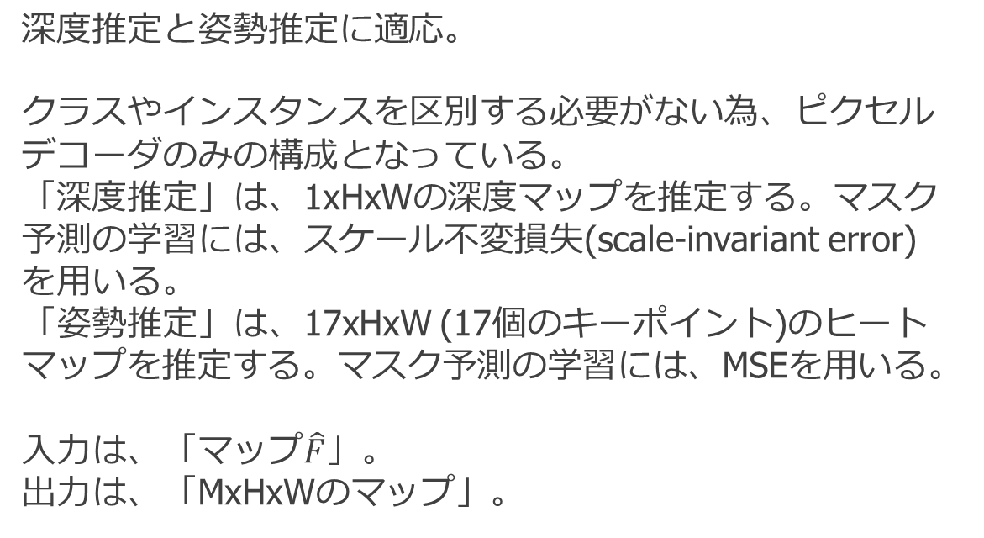
手法説明
学習フェーズ ② P-Decoderによるタスクに応じたラベル生成の学習（４）
深度推定／姿勢推定タスク向け
深度推定と姿勢推定に適応。
クラスやインスタンスを区別する必要がない為、ピクセルデコーダのみの構成となっている。
「深度推定」は、1xHxWの深度マップを推定する。マスク予測の学習には、スケール不変損失(scale-invariant error)を用いる。
「姿勢推定」は、17xHxW (17個のキーポイント)のヒートマップを推定する。マスク予測の学習には、MSEを用いる。
入力は、「マップ$\hat{F}$」。
出力は、「MxHxWのマップ」。

Slide 12
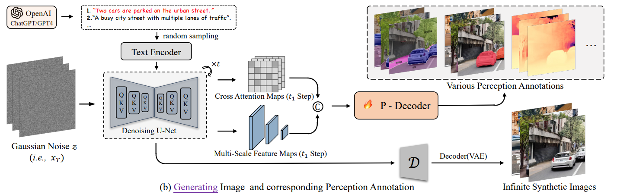
手法説明
推論フェーズ アルゴリズム概要
推論フェーズは、以下の処理フローによって画像とアノテーションデータを生成する。
学習フェーズと比較して次の相違点がある。
大規模言語モデル（$i.e.$GPT-4）を使用したテキストプロンプトの生成
ノイズ除去プロセス回数の増加

Slide 13
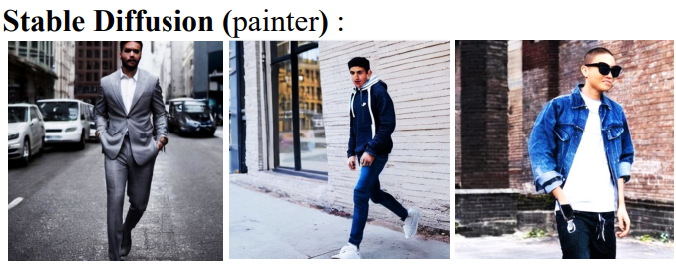
手法説明
推論フェーズ ① 大規模言語モデルを使用したテキストプロンプトの生成
人間からのテンプレートベースのテキストプロンプトの代わりに、大規模言語モデル（GPT-4）が多様かつ無制限のプロンプトを提供することで生成画像の多様性を高める。
例として、GPT-4に以下の質問を行い、複数のテキストプロンプトを生成させる。
衣服、ズボン、靴に焦点を当てて、1 人の人物の外見について複数の説明を出力してください。 これらの説明は、 Stable Diffusionで画像を生成する際のテキストプロンプトとして使用します。
ここに 1000 個の例を示します。
シャープなグレーのスーツ、パリッとした白いシャツ、磨かれた黒い靴を履いた男性が自信を持って街の通りを闊歩する
大学生が、着心地の良いパーカー、スリムフィットジーンズ、流行のスニーカーというカジュアルな服装で通りを歩いています。
カジュアルな服装の若い男性が、グラフィック T シャツの上にデニム ジャケットを着て、黒のジーンズを合わせて歩道を歩いています。
…

Slide 14
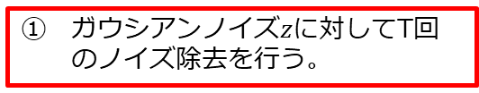
手法説明
推論フェーズ ② ノイズ除去プロセス回数の増加
学習フェーズでは、一度だけガウシアンノイズを付与し、U-Net用いてノイズ除去を行っていたが、推論フェーズでは、完全なガウシアンノイズから開始する為、T回のノイズ除去を行う。
その為、P-Decoderへ入力する特徴マップもT回目のU-Netの特徴量を用いる。
ガウシアンノイズ$zに$対してT回のノイズ除去を行う。
T回目のU-Netの特徴マップをP-Decoderに入力する。

Slide 15
手法説明
重点確認事項
画風変換・画像生成の効果がどの部分にあるか
Stable Diffusionを拡張してアノテーションデータも同時に生成出来るようにしたことで、多様なタスク（セマンティック／インスタンスセグメンテーション、深度推定、姿勢推定）に対して学習データを拡張することが出来る。
特に、ドメイン汎化やロングテールデータセット（クラスバランスが偏ったデータセット）に対して、より堅牢なソリューションにする為に必要な追加の多様なデータセットを生成することが出来る。
(画像生成の場合) 生成AIが工業的な精度向上の面でどのように利用されているか。
一般的な画像認識タスクに対する精度向上へのアプローチであるため、工業的な面での精度向上に関しての記述はなかった。

Slide 16
検証結果
検証の前提条件①
検証を行ったタスクの一覧（1/2）
タスク名 | 検証
セマンティックセグメンテーション | PascalVOC 2012 (20クラス) と Cityscapes (19クラス) にて評価。 クラスごとに 2,000 枚の画像を生成し、PascalVOCは40,000枚、Cityscapesは38.000枚生成した。 ベースライン評価にMask2Formerを使用。評価指標はmIoU。 512x512へのランダム切り出しとランダムリサイズの2つのオーグメンテーションを使用。
インスタンスセグメンテーション | COCO 2017 (80クラス) にて評価。 クラスごとに 1,000 枚の画像を生成し、80,000枚の合成画像を生成した。 ベースライン評価にMask2Formerを使用。評価指標はAP。 512x512へのランダム切り出しとランダムリサイズの2つのオーグメンテーションを使用。
深度推定 | NYU Depth V2 にて評価。 合計 80,000 枚の合成画像を生成。Depthformer を使用して評価。評価指標はRMS。 ランダムな反転、切り出し、明るさコントラスト調整、色相彩度値操作の4つのオーグメンテーションを使用。
姿勢推定 | COCO 2017 の「ポーズデータセット」にて評価。 合計 30,000 枚の合成画像を生成。HRNet を使用して評価。評価指標はAP。 ランダムなスケーリング、切り出し、反転、回転の4つのオーグメンテーションを使用。

Slide 17
検証結果
検証の前提条件①
検証を行ったタスクの一覧（2/2）
タスク名 | 検証
Zero-shot セマンティックセグメンテーション | PascalVOC 2012 (20クラス) にて評価。 15クラスのみで1クラス当たり30枚の実画像でDatasetDMを学習。 20クラスに対して合計 40,000 枚の合成画像を生成。 比較評価にLi et. al.の手法とDiffuMaskを使用。評価指標はmIoU。
Long-tail セマンティックセグメンテーション | PascalVOC 2012 (20クラス) にて評価。 前半10クラス（ヘッド）は各クラス20枚ずつ画像があり、後半10クラス（テール）は各クラス2枚ずつ画像がある状態に分割してDatasetDMを学習。 評価指標はmIoU。
人物セマンティックセグメンテーション | DeepFashion-MM (24クラス) にて評価。 合計 20,000 枚の合成画像を生成。 ベースライン評価にMask2Formerを使用。評価指標はmIoU。

Slide 18
検証結果
検証の前提条件②
前提の学習条件は以下の通り。
Diffusion モデル | LAION5Bデータセットで事前学習したStable Diffusion v1.0モデルを使用
P-Decoder | Mask2Formerのデコーダアーキテクチャを基本アーキテクチャとして使用
クエリ数 | 100個
学習回数 | 50,000イテレーション
画像サイズ | 512×512
最適化関数 | AdamW
学習率 | 0.0001
GPU | Tesla V100 GPU
学習時間 | 約20時間

Slide 19
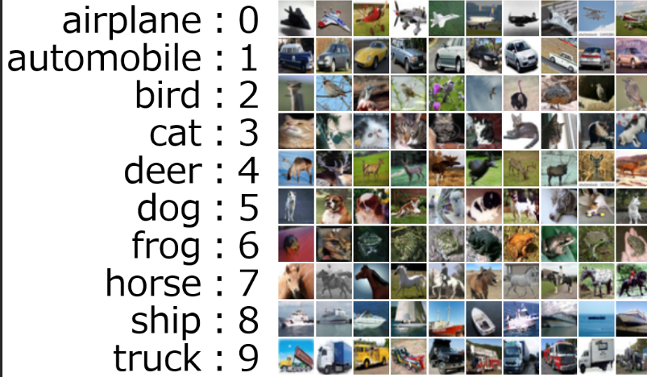
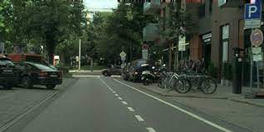
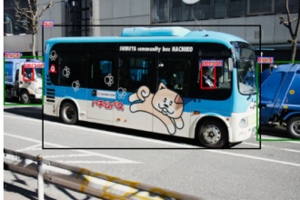
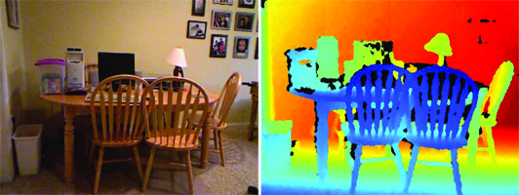
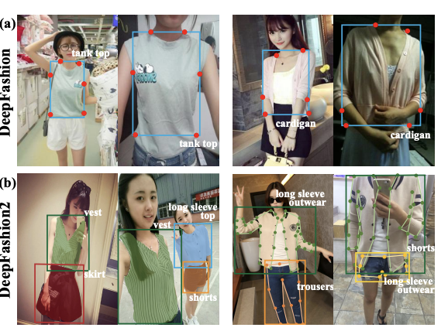
検証結果
使用したデータセット
データセット名 | 説明
Pascal-VOC | 2012のバージョンを使用。20クラスの一般物体検出データセット。
Cityscapes | 30クラスの交通向けシーン画像のデータセット。
COCO | 2017のバージョンを使用。80クラスの一般物体検出データセット。
NYU Depth V2 | Microsoft Kinectで撮影した屋内シーンRGB画像と深度マップのデータセット。
DeepFashion-MM | 服装検出、姿勢推定、セグメンテーション、検索を含む 4 つのタスクの多用途ベンチマークデータセット。今回は24クラスの服装クラスを利用。
Pascal-VOC
Cityscapes
COCO
NYU Depth V2
DeepFashion-MM

Slide 20
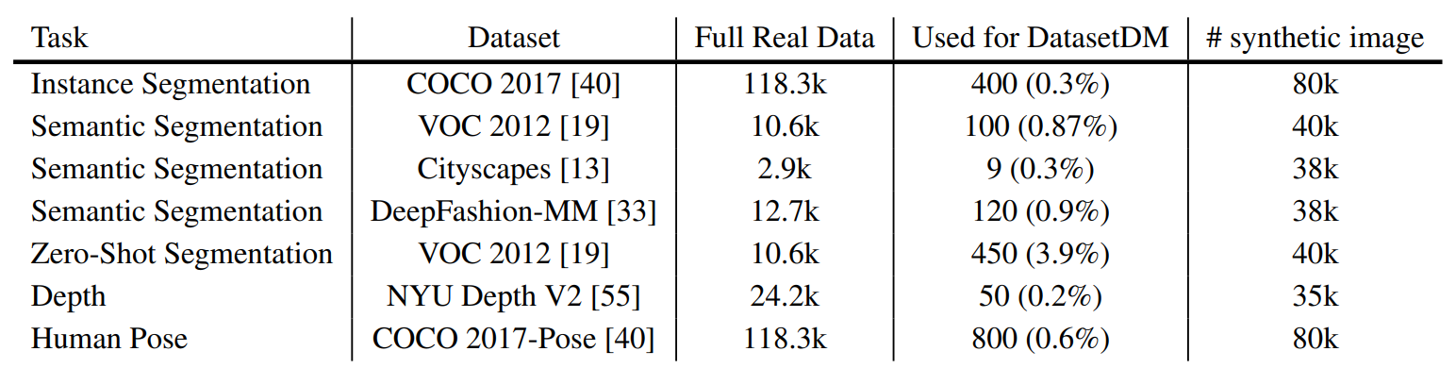
検証結果
使用したデータセット
各タスクでのデータセットの枚数は以下の通り。

Slide 21
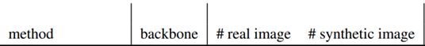
検証結果
精度比較表の項目について
各検証結果の精度比較表にある項目について、以下に記す。
項目 | 説明
method | 合成画像の生成アルゴリズム
backbone | 合成画像を用いて学習する評価モデル
# real image | 評価モデルの学習に使用する実画像の枚数
# synthetic image | 評価モデルの学習に使用する合成画像の枚数とDatasetDMの学習に使用する実画像の枚数 例： 40k (R:100) → 合成画像を40,000枚生成し、DatasetDMの学習に100枚使用

Slide 22
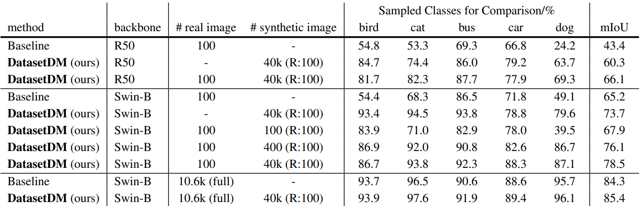
検証結果
検証① セマンティックセグメンテーション（Pascal-VOC）
DatasetDMが生成した40,000枚の合成画像のみで学習したSwin-Bモデルが、100枚の実画像で学習したモデルよりも8.5%精度が改善し、mIoUは73.7%を達成した。
また、実画像100枚と合成画像40,000枚の両方を使用して学習したモデルでは、更に精度が改善し、mIoUは78.5%となった。

Slide 23
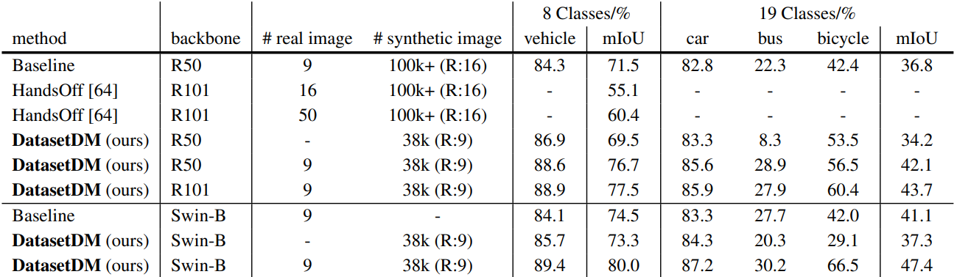
検証結果
検証① セマンティックセグメンテーション（Cityscapes）
これまでのSOTAの手法であったHandsOff (Austin Xu, et al., 2023)と比較しても、提案手法の方がmIoUが最大で10%高いという結果となった。この時の評価は、HandOffが9クラスで評価を行っていた為、同じように9クラスに絞ってDatasetDMも学習を行った。
また、Swin-Bモデルの場合、実画像と合成画像を組み合わせることで20クラスの評価でもmIoUが6.3%改善し、47.4%になった。
[64] HandsOff: Labeled Dataset Generation With No Additional Human Annotations (https://arxiv.org/pdf/2212.12645.pdf)

Slide 24
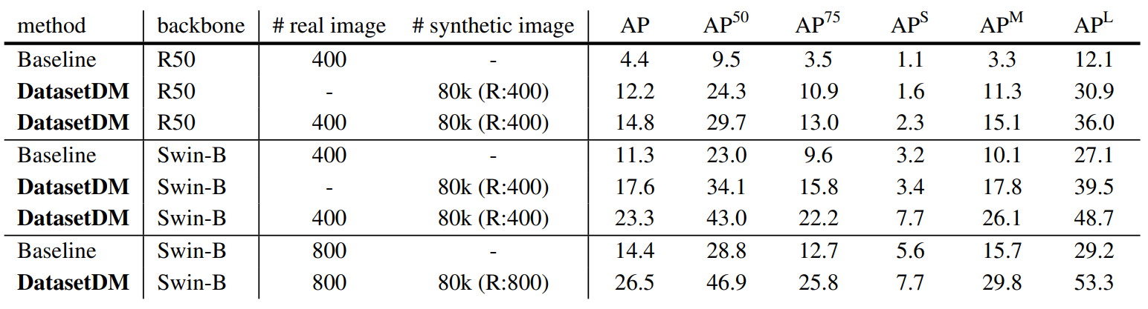
検証結果
検証② インスタンスセグメンテーション（COCO）
バックボーンのモデルや画像の枚数を変えた3つの学習条件で評価を行っているが、そのいずれでもDatasetDMで生成した合成画像を学習に用いることで、APが約10%改善していた。
特に、800枚の実画像と80,000枚の合成画像でSwin-Bモデルを学習することで、APが12.1%改善しAPが26.5%を達成していた。

Slide 25
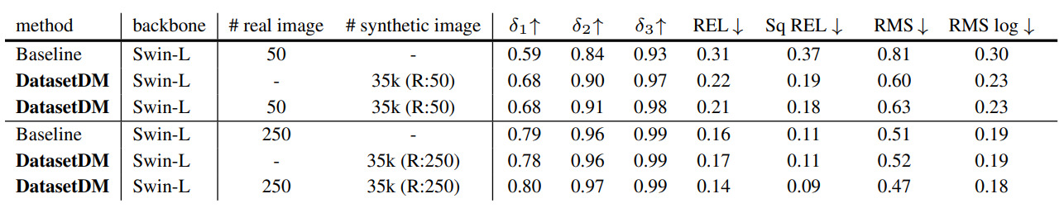
検証結果
検証③ 深度推定（NYU Depth V2）
実画像50枚 or 250枚で学習したベースラインと比較して、DatasetDMで生成した35,000枚の合成画像を加えて学習した提案手法の方が、いずれもRMSが約10%改善していた。
データセットの測定範囲は、0ｍ~10mまで。

Slide 26
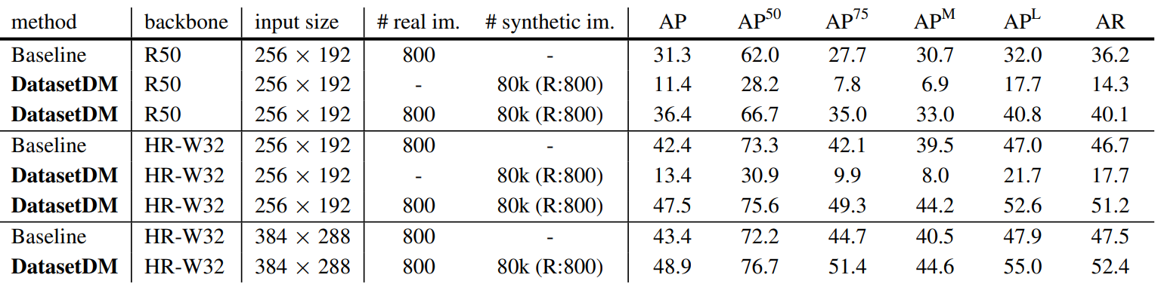
検証結果
検証④ 姿勢推定（COCO）
実画像800枚のみで学習したベースラインと比較して、DatasetDMで生成した80,000枚の合成画像を加えて学習した提案手法の方が、いずれもAPが約5%向上していた。

Slide 27
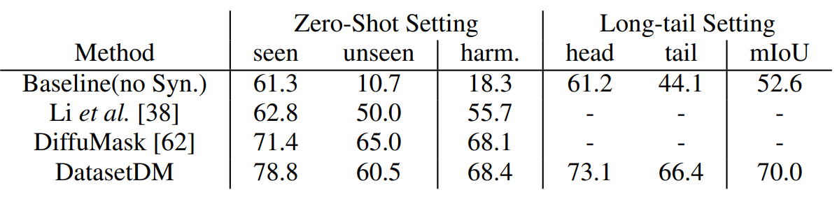
検証結果
検証⑤ Zero-shot & Long-tail セグメンテーション（Pascal-VOC）
Zero-shot
既存手法（Li et al., DiffuMask）と比較して調和平均(harm.)で最もmIoUが高い結果となっていた。
DatasetDMの学習に使用していないクラス(unseen)の精度に関しては、DiffuMuskと比較して約5%低い結果となった。
Long-tail
実画像のみ(ヘッド：20枚ずつ、テール：2枚ずつ)の学習と比較すると、mIoUが17.4%向上していた。
特に、テールクラスに対してDatasetDMの合成画像を追加することで、画像の少ないテールクラスの精度が改善し、22.3%も向上していた。
[38] Guiding text-to-image diffusion model towards grounded generation (https://arxiv.org/abs/2301.05221.pdf)
[62] Diffumask: Synthesizing images with pixel-level annotations for semantic segmentation using diffusion models (https://arxiv.org/pdf/2303.11681.pdf)

Slide 28
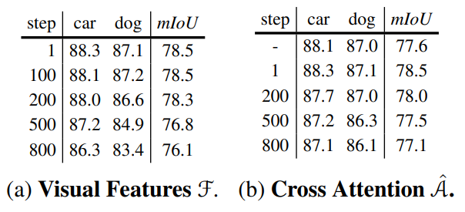
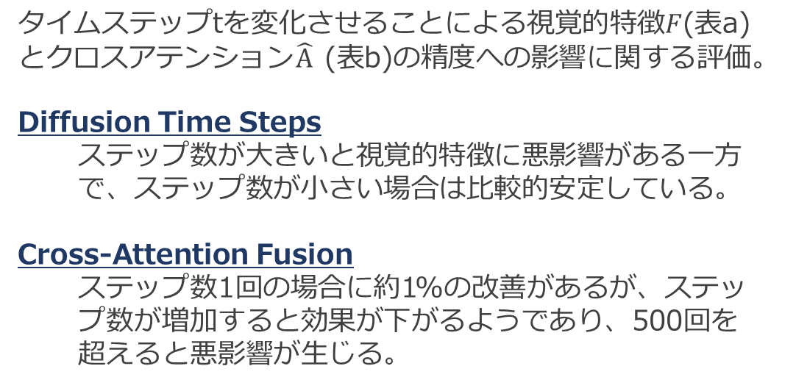
検証結果
Ablation study① Diffusion Time Steps／Cross-Attention Fusion
タイムステップtを変化させることによる視覚的特徴$F$(表a)とクロスアテンション$\hat{A}$ (表b)の精度への影響に関する評価。
Diffusion Time Steps
ステップ数が大きいと視覚的特徴に悪影響がある一方で、ステップ数が小さい場合は比較的安定している。
Cross-Attention Fusion
ステップ数1回の場合に約1%の改善があるが、ステップ数が増加すると効果が下がるようであり、500回を超えると悪影響が生じる。

Slide 29
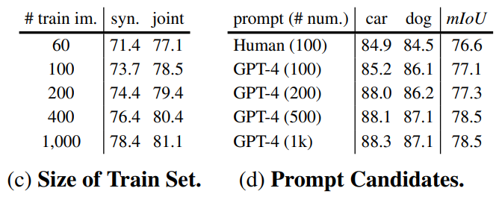
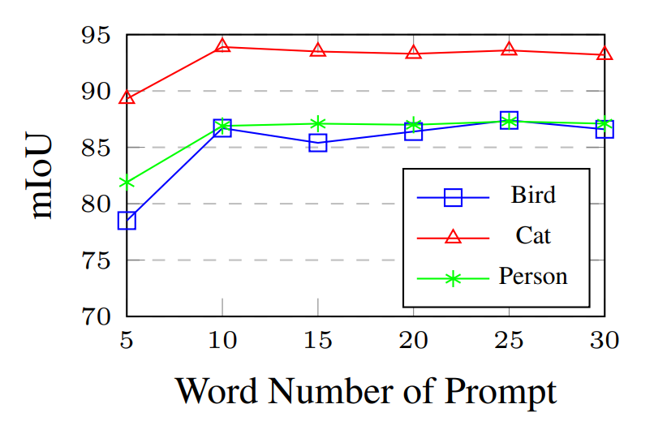
検証結果
Ablation study② Training Set Size／Prompt from Language Model
Training Set Size
DatasetDMの学習枚数を変化させることによる精度の変化(表c)。
学習枚数が60枚から400枚に増加した場合が、最も顕著に精度改善が見られた。また1000枚+オリジナル画像を使用するとパフォーマンスは81%まで向上する。
表のsyn.は合成画像のみ、jointは実画像+合成画像。
Prompt from Language Model
GPT-4で生成したテキストプロンプトの候補数(下図グラフ)とワード長(表d)を変化させることによる精度の変化 。
プロンプトの候補数が増加するとパフォーマンスが2%向上する可能性がある。
プロンプトの長さが5から10に増加するとパフォーマンスが4%向上する。また、10以上になるとパフォーマンスは頭打ちとなる。

Slide 30
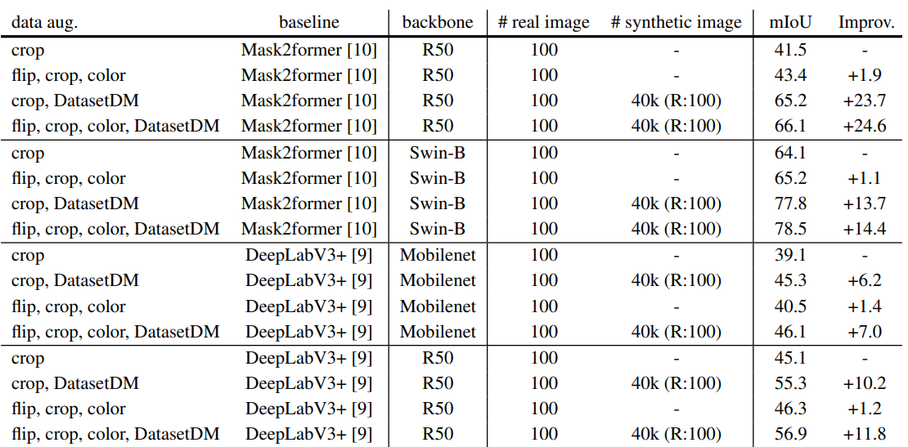
検証結果（Appendix）
Comparison with Other Data Augmentation Methods ／
Ablation Study for Baseline of Downstream Tasks
追加検証①
Comparison with Other Data Augmentation Methods
DatasetDMによる画像生成をオーグメンテーション手法と捉えることも出来る為、幾つかのオーグメンテーション手法と比較した。
その結果、フリップ及びカラー拡張と比較して10%の精度改善が見られた。
Ablation Study for Baseline of Downstream Tasks
DatasetDMによって生成された合成画像は、既存の下流タスクへシームレスに統合することが可能であることを示す為、DeepLab V3などの幾つかのベンチマークモデルにて評価を実施。
その結果、DeepLab V3のパフォーマンスが約10%向上した。
この結果から、DatasetDMによる生成画像の堅牢性が確認できた。

Slide 31
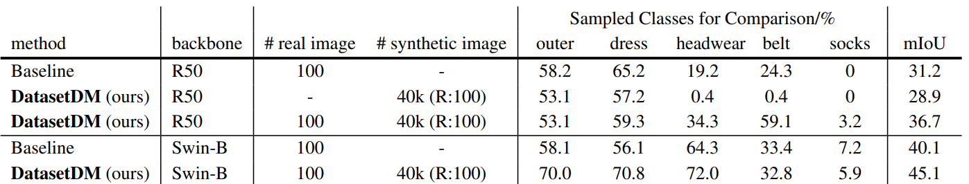
検証結果（Appendix）
追加検証② Semantic segmentation on DeepFashion-MM
DeepFashion-MM データセットでのセマンティック セグメンテーションのパフォーマンスを評価した。
2種類のバックボーンを使用して学習を行いそれぞれ評価したところ、いずれも精度が改善しており、かつ、合成画像のみで学習したモデルよりも実画像+合成画像で学習したモデルの方がmIoUに約5%の改善が見られた。

Slide 32
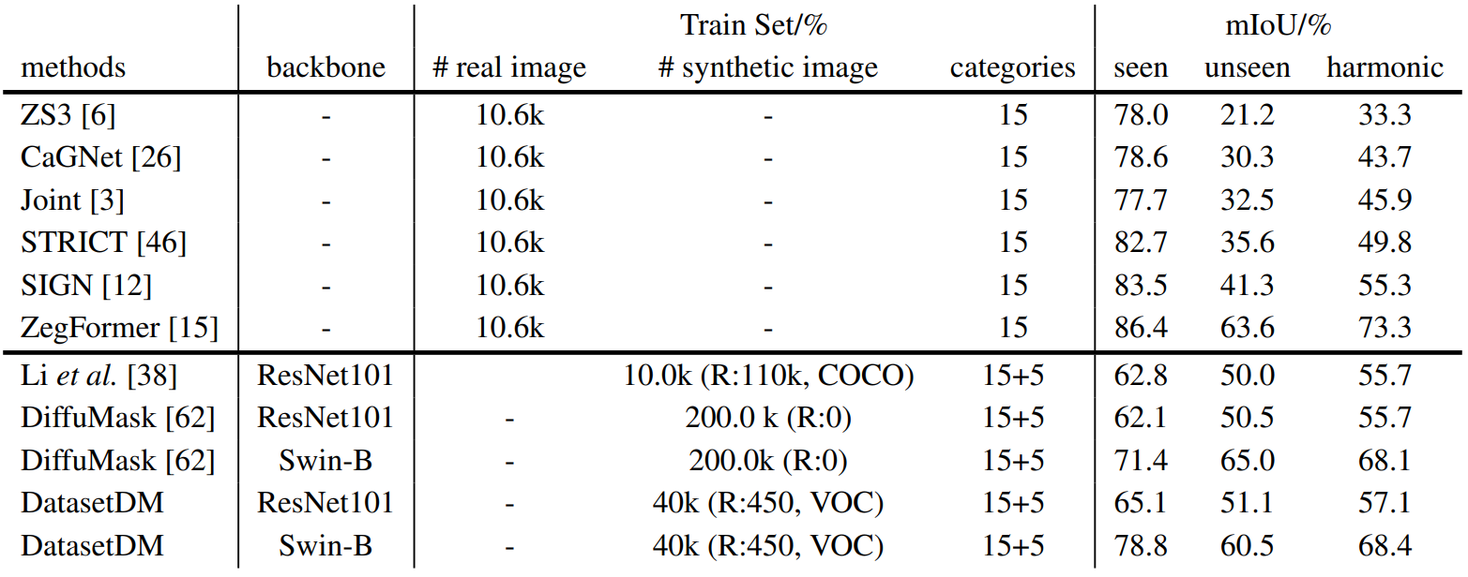
検証結果（Appendix）
追加検証③ Zero-Shot Semantic Segmentation on VOC 2012
Pascal-VOC 2012 データセットを使用して、Zero-shotセマンティックセグメンテーションのOpen-Vocabularyに関する評価を実施。既存のZero-shotセマンティックセグメンテーション手法との比較を行っている。
450枚の画像（15クラスで各30枚ずつ）で学習を行い、20クラスで40,000枚の合成画像を生成し学習を行った。
その結果、合成画像を用いないで10.6k のフルデータセットで学習するZero-shotモデルと比較しても、十分競わせることが出来るくらいの性能を達成していた。
合成画像を使用する方法に関しては、mIoU(調和平均)で68.4%を達成（SOTA）。
[6] Zero-Shot Semantic Segmentation (https://arxiv.org/pdf/1906.00817.pdf)
[26] Context-aware Feature Generation for Zero-shot Semantic Segmentation (https://arxiv.org/pdf/2008.06893.pdf)
[3] Exploiting a Joint Embedding Space for Generalized Zero-Shot Semantic Segmentation (https://arxiv.org/pdf/2108.06536.pdf)
[46] A closer look at self-training for zero-label semantic segmentation (https://arxiv.org/pdf/2104.11692.pdf)
[12] Sign: Spatial-information incorporated generative network for generalized zero-shot semantic segmentation (https://arxiv.org/pdf/2108.12517.pdf)
[15] Decoupling zero-shot semantic segmentation (https://arxiv.org/pdf/2112.07910.pdf)

Slide 33
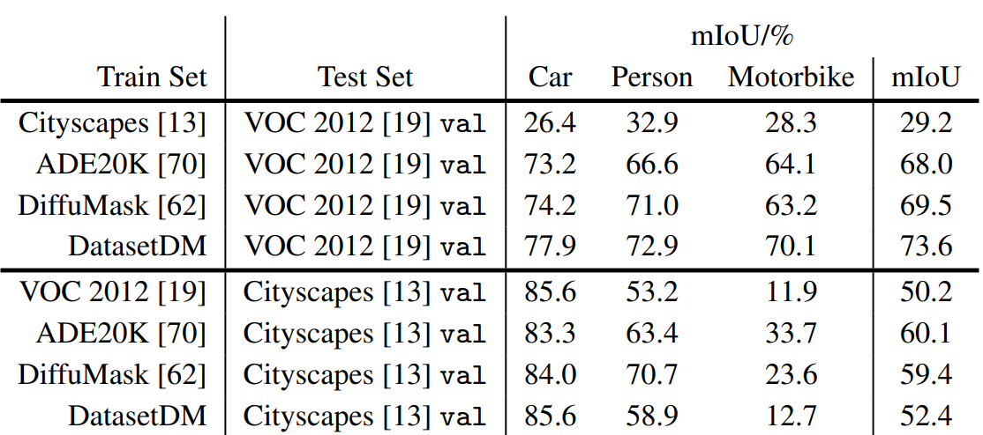
検証結果（Appendix）
追加検証④ Domain Generalization across Different Domains
DatasetDMが生成した合成画像のドメイン汎化性を評価した。
その結果、Pascal-VOC 2012においてDiffuMaskのmIoUが69.5%であるのに対して、DatasetDMは73.6%を達成しており、最先端手法（SOTA）と比較してもドメイン汎化性に対して優れた有効性を示していた。
また、言語モデルと統合することで、より多様性な合成画像が生成されるようになり、多様性と堅牢性の点で合成画像のデータセットは実画像のデータセットを上回ることを示した。

Slide 34
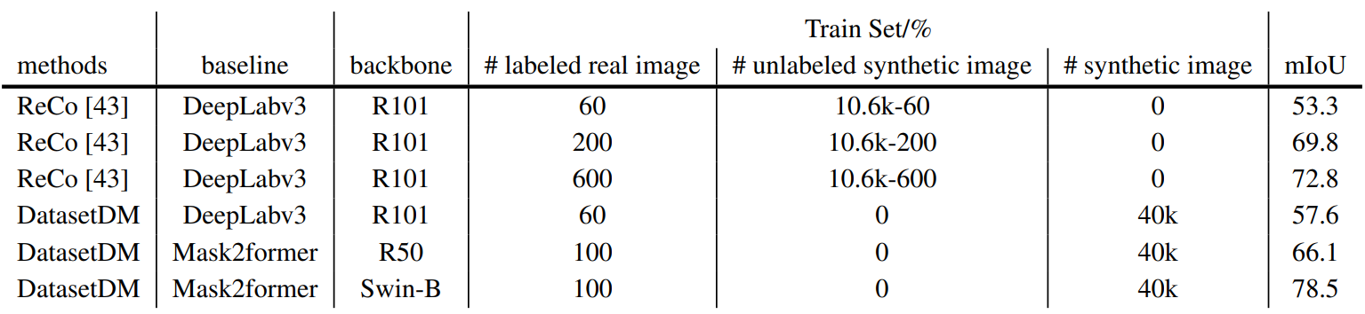
検証結果（Appendix）
追加検証⑤ Comparison with the semi-supervised approaches on VOC2012
合成画像を用いた半教師あり学習手法との精度比較を評価した。
その結果、DatasetDMの方がデータ量が少ない場合(画像60枚)で約4%の精度改善が見られた。
また、強力なバックボーンを使用することで、画像100枚で78.2%を達成した。
[43] Bootstrapping Semantic Segmentation with Regional Contrast (https://arxiv.org/abs/2104.04465)

Slide 35
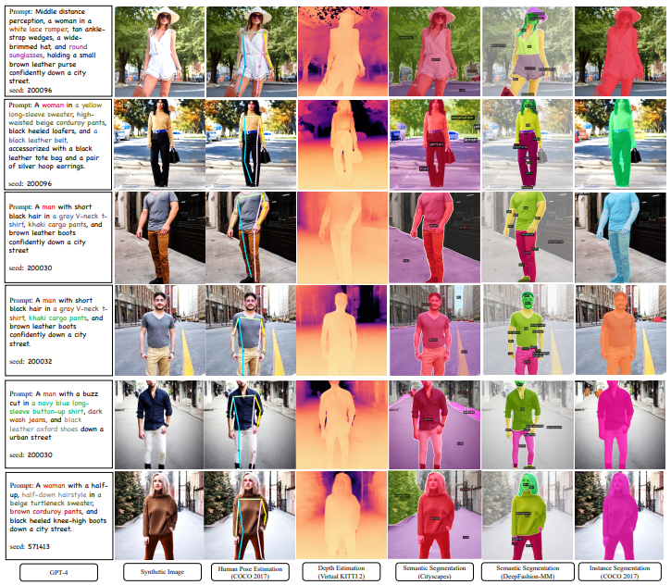
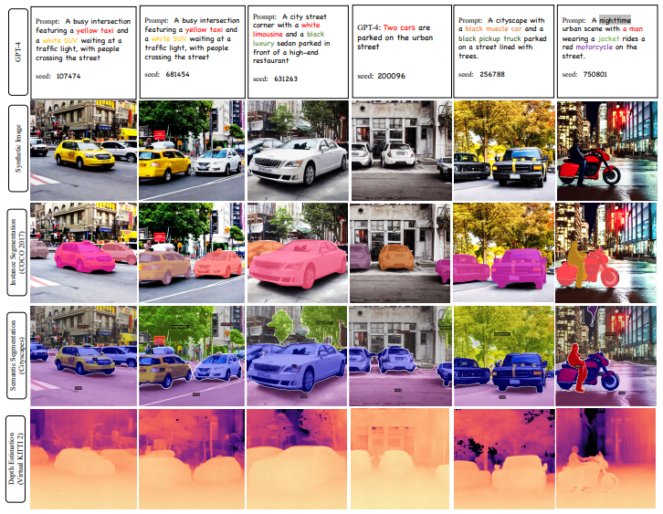
検証結果（Appendix）
追加検証⑥ More Qualitative Results
DatasetDMが生成した画像の定性評価として、人物中心のサンプルと都市シナリオのサンプルの2種を以下に示す。

